Slide 1
Skeletal system
Lec.9

Slide 2
الاهمية والوظيفة
يمثل الجهاز الهيكلي التراكيب الصلبة التي تسند جسم الحيوان، ويكون في الفقريات على شكل شبكة هيكلية من غضاريف أو عظام أو كلاهما. ويقوم الجهاز الهيكلي بالوظائف الآتية:
1. المساعدة في تهوية الرئتين (في السلويات).
2. حماية الأعضاء الحساسة والمهمة في الجسم وإكساب الحيوان شكله المحدد.
3. تكوين شبكة لإسناد الجسم وإعطائه صلابة.
4. توفير سطح ملائم وثابت لربط العضلات وإكساب الجسم مرونة.
5. توفير رفع مناسب لغرض الحركة.
6. يعتبر مستودعاً لبعض العناصر مثل الكالسيوم.
7. توفير تصنيع مستمر لكريات الدم الحمراء في نقي العظم داخل تجاويف العظام.

Slide 3
وهيكل الفقريات إما أن يتكون من نسيج غضروفي كما في الأسماك الغضروفية, أو عظمي كما في الفقريات العليا.
وفي حالة كون التركيب عظمياً فإن طريقة تعظمه تكون بإحدى الحالتين الآتيتين:
1. تحول الخلايا الميزنكيمية إلى غضروفية تستبدل تدريجياً بخلايا عظمية. والعظم المتكون بهذه الطريقة يعرف بالعظم الغضروفي (Cartilaginous Bone).
2. تحول الخلايا الميزنكيمية إلى خلايا عظمية مباشرة, ويعرف العظم المتكون بهذه الطريقة بالعظم الغشائي أو الأدمي (Membranous Bone أو Dermal Bone).
أقسام الهيكل
الهيكل الخارجي (Exoskeleton)
ويشتمل على التراكيب التي منشأها طبقات الجلد وهي الأسنان القرنية الفمية واللسانية في دائرية الفم والحراشف الأدمية وأشعة الزعانف في الأسماك والصفائح العظمية في مصفحة الجلد (Ostracoderms) ودرعية الجلد (Placoderms) والبرمائيات، كذلك الحراشف البشرية والدرع العظمي في السلاحف والتماسيح وبعض الثدييات (مثل المدرع).

Slide 4
الهيكل الداخلي (Endoskeleton) ويقسم إلى:
1. هيكل محوري (Axial Skeleton): ويضم الجمجمة والعمود الفقري والأضلاع والقص (والهيكل الخيشومي في الحبليات الدنيا والأسماك).
2. هيكل طرفي (Appendicular Skeleton): ويضم حزام الصدر والأطراف الأمامية وحزام الحوض والأطراف الخلفية.

Slide 6
الهيكل المحوري (Axial Skeleton)
أنواع الجماجم:
(1) الجمجمة الغضروفية (Chodrocranium)
يتميز هيكل الرأس بكونه معقد الأصل والتكوين على حد سواء. وتعد الجمجمة الغضروفية أكثر الجماجم قدماً ودائمة الوجود. وهي قد تكون غضروفية وتستمر كذلك في مرحلة البلوغ كما في دائرية الفم والأسماك الغضروفية, أو قد تصبح متعظمة من خلال استبدال بعضها بعظام غضروفية كما في الفقريات ذات الرؤوس العظمية.
يشارك في تكوين الجمجمة الغضروفية المكونات التالية:

Slide 7
1. الحبل الظهري (Notochord): ويقع عند قاعدة الجمجمة ومشاركته محدودة ويسبق تكوين المكونات الهيكلية الأخرى. أما غلافه فهو غضروفي.
2. الصفائح جنب الحبلية (Parachordal Plates): وهما زوج من الغضاريف المنحنية تظهر على جانبي الحبل الظهري، وبنموهما والتحامهما مع بعضهما تتكون الصفيحة القاعدية (Basilar Plates). كما يشارك في تكوين الجمجمة بروز واحد أو اثنان يدعيان اللقمتان القفويتان (Occipital Condyles) يقعان إلى الخلف من الصفيحة القاعدية ويتمفصلان مع الفقرة الأولى.
3. الصفائح قبل الحبلية (Prechordal Plates): وهما زوج من القضبان الغضروفية تقع إلى الأمام من الحبل الظهري والصفائح جنب الحبلية. وهي قد تدعى بالحواجز القحفية (Trabeculae Cranii)، وهذه الصفائح تتخذ شكل حرف y المقلوب حيث تندمج نهاياتها الأمامية مكونة ما يعرف بالصفيحة المصفوية (Ethmoid Plate), وتكون الأخيرة امتداداً يعرف بالخطم (Rostrum) يشارك في تكوين الحاجز بين الأنفي (Internasal Septum).

Slide 8
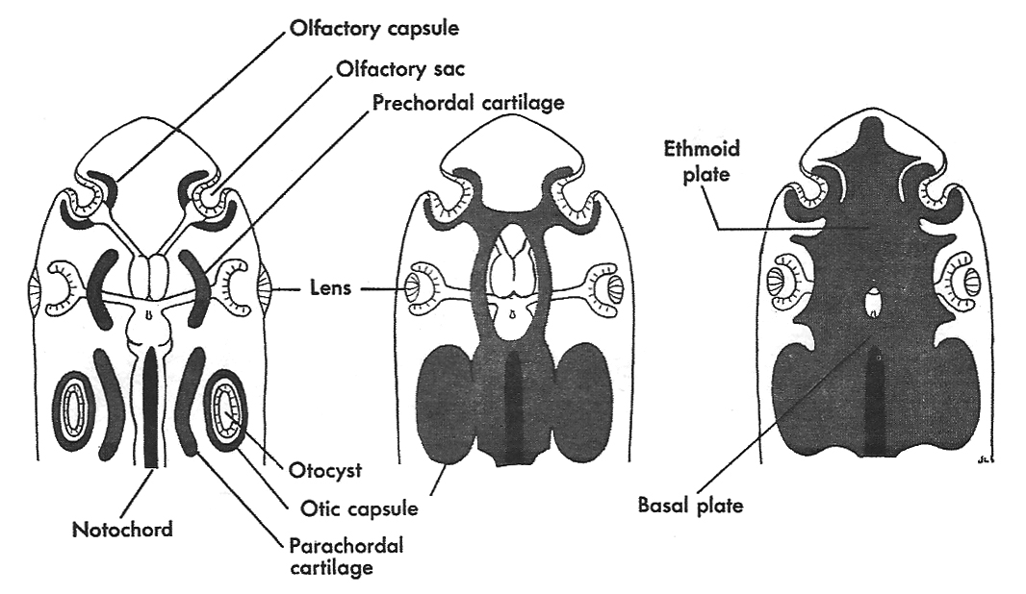

Slide 9
(2) الجمجمة الحشوية (Splanchnocranium)
يدعم البلعوم بسلسلة من الأقواس الغضروفية أو العظمية تقوم بتقوية جدران الجزء الأمامي من القناة الهضمية والتي أصبحت واهنة نتيجة وجود الشقوق الخيشومية. تتكون هذه الأقواس من عناصر منفصلة تتمفصل مع بعضها متخذة شكل حدوة الفرس، وتكون معاً ما يعرف بالجمجمة الحشوية. أما الأقواس فيطلق عليها الأقواس الحشوية (Visceral Arches)، ويكون عددها متبايناً في الأنواع المختلفة من الحيوانات لكن العدد النموذجي هو سبعة أقواس وهي:

Slide 10
1. القوس الفكي (Mandibular Arch): يتسع القوس الحشوي الأول ليصبح فكوكاً إذا ما وجدت الفكوك، وهو يتكون من قطعة غضروفية ظهرية تكون الفك العلوي وتعرف بالحنكي الجناحي المربعي (Palatopterygoquadrate)، وأخرى بطنية يحتمل أن تكون الفك السفلي وتعرف بغضروف ميكل (Meckel's Cartilage).
2. القوس اللامي (Hyoid Arch): ويقوم بإسناد اللسان ويتكون هو الآخر من قطعتين غضروفيتين أحدهما صغيرة نسبياً إلى الأعلى وتعرف بالفك اللامي (Hyomandibular)، وأخرى سفلية هي القرني اللامي (Ceratohyal) وتكون أكبر من الأولى. ويستند الجزءان الأيمن والأيسر من القرني اللامي على قطعة غضروفية نعرف بالقاعدة اللامية (Basihyal).

Slide 11
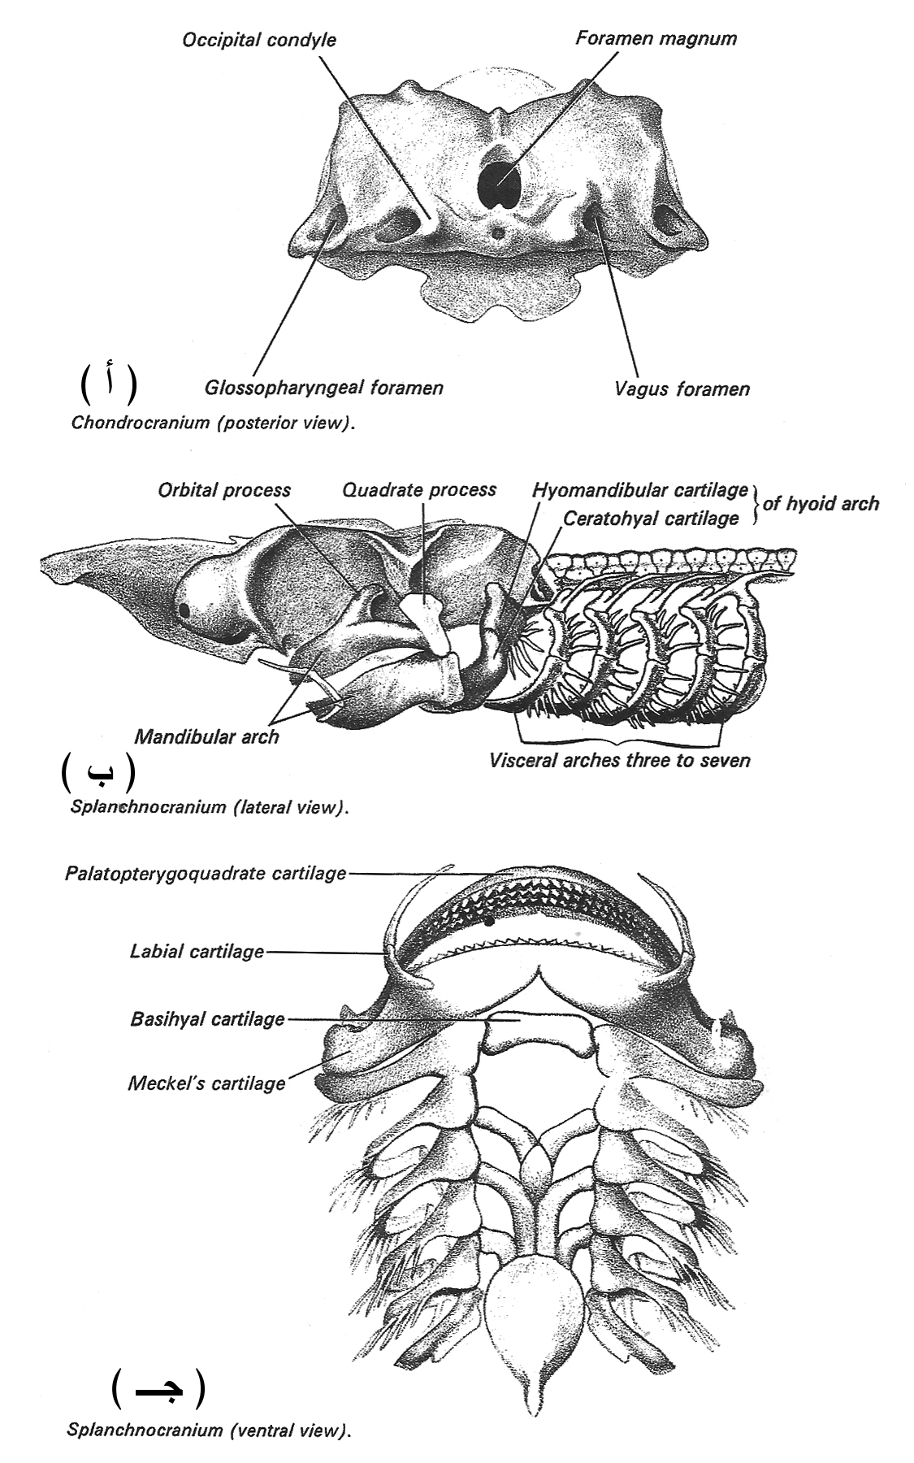

Slide 12
أما الأقواس الخمسة الباقية فهي متشابهة وتمتد على التعاقب حول النهاية الأمامية للقناة الهضمية. يتكون كل من هذه الأقواس من قطعة بلعومية خيشومية (Pharyngobranchial) ظهرية وأخرى أسفل منها تعرف بفوق الخيشومية (Epibranchial) ومن ثم قرنية خيشومية (Ceratobranchial). وفي الأسفل قطعة تحت خيشومية (Hypobranchial)، والأخيرة ومثيلتها من الجانب الآخر يرتكزان على قطعة وسطية هي القاعدة الخيشومية (Basibranchial).
تغطى الخياشم على جانبي الجسم في الأسماك العظمية بغطاء الخياشم (Operculum) والمكون من أربعة عظام أدمية مسطحة ورقيقة هي الغطائي (Opercular) وقبل الغطائي (Preopercular) وتحت الغطائي (Subopercular) وبين الغطائي (Interopercular).

Slide 13
الجمجمة العظمية (Osteocranium
تحدث عملية التعظم الغضروفي في وقت واحد في مراكز تعظم يختلف عددها تبعاً لاختلاف الأنواع، لكن هناك أربعة شائعة (شكل 4-3) هي:
أ. المراكز القفوية (Occipital Centers): وهي أربعة مراكز عظمية تنشأ في الغضروف المحيط بالثقب الأعظم (Foramen Magnum) وتتوزع على الشكل الآتي:
- مركز قفوي علوي (Supraoccipital Center): ويقع فوق الثقب ويكون العظم القفوي العلوي (Supraoccipital Bone).
- مراكز قفوية خارجية (Exoccipital Centers): ويقعان على جانبي الثقب ويكونان العظمين القفويين الخارجيين (Exoccipital Bones).
- مركز قفوي قاعدي (Basioccipital Center): ويقع إلى الجهة البطنية من الثقب ويؤدي إلى تكوين العظم القفوي القاعدي (Basioccipital Bone) أسفل الدماغ الخلفي.

Slide 14
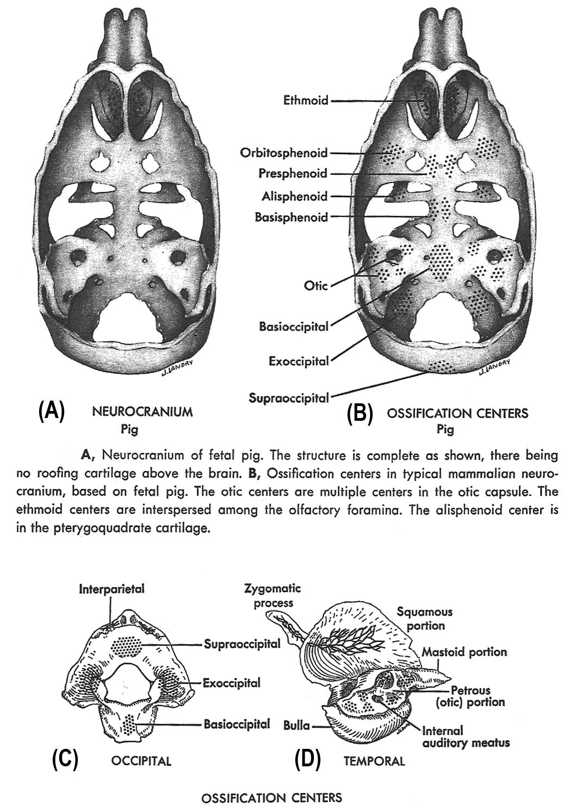

Slide 15
الجمجمة العظمية (Osteocranium):
تلتحم العظام الناتجة من مراكز التعظم مكونة العظم القفوي (Occipital Bone). وتتمفصل الجمجمة الغضروفية مع فقرة الأطلس عن طريق لقمة قفوية واحدة كما في الزواحف والطيور أو لقمتان كما في البرمائيات واللبائن.
ب. المراكز الوتدية (Sphenoid Centers): ويتكون أحد هذه المراكز أمام العظم القفوي القاعدي, فيما يتكون الثاني أمام هذا العظم حيث يؤدي إلى تكوين العظم الوتدي القاعدي (Basisphenoid Bone) في الجهة البطنية الخلفية (تحت الدماغ المتوسط والغدة النخامية) والعظم قبل الوتدي (Presphenoid Bone) ويقع في الجهة البطنية الأمامية. وتكون قاعدة الجمجمة مكونة من العظم القفوي القاعدي والعظام الوتدية.
كما تظهر مراكز تعظم في الجدران الجانبية على جانبي العظم الوتدي القاعدي وقبل الوتدي مثل, الجنبي الوتدي والمحجري الوتديPleurosphenoid) or Alisphenoid). والعظام المتكونة قد تلتحم مع بعضها البعض بالإضافة إلى التحامها بالعظم الوتدي القاعدي وقبل الوتدي مكونة عظماً واحداً هو الوتدي، وقد تبقى منفصلة عن بعضها.

Slide 16
جـ. المراكز المصفوية (Ethmoid Centers): وهي أكثر المراكز ميلاً للاحتفاظ بغضروفيتها، وتقع أمام العظم الوتدي مباشرة حيث تصبح صفيحة مثقبة تقع إلى الجهة البطنية الأمامية, وتعرف بالصفيحة الغربالية (Cribriform Plate)، وهذه الصفيحة تزود بعدد من الامتدادات العظمية يطلق عليها المحارات (Conchae) أو العظام المفتولة (Turbinats).
د. المراكز السمعية (Otic Centers): تستبدل المحفظة السمعية الغضروفية بعدة عظام هي العظام قبل السمعية (Preotic) وخلف السمعية (Opisthotic) وفوق السمعية (Epiotic). وهذه العظام تلتحم مع بعضها في الطيور واللبائن مكونة في الأخيرة العظم السمعي الخارجي, في حين يلتحم أحد العظام وربما أكثر مع العظام المجاورة إذ يلتحم العظم خلف السمعي مع القفويين الخارجيين كما في الضفادع ومعظم الزواحف. كما يتألف الجدار الجانبي من عظم وتدي سمعي (Sphenotic) إلى الأمام وآخر جناحي سمعي (Pterootic) إلى الخلف.

